Slide 1
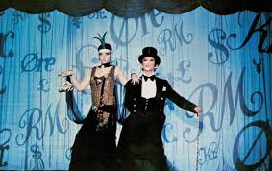
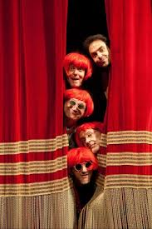
III A Plesso Mancini presents:
Theaters in Rome
Hi! We are going to show you some theaters of our city. Rome is a very big city and there are plenty of theaters. Some of them are very important, others are rather small, some are in the city center, and others in the suburbs. Let’s see a few of them.
La III A Plesso Mancini presenta: I teatri a Roma
Ciao! Vi mostreremo alcuni teatri della nostra città. Roma è una città molto grande e ci sono moltissimi teatri. Alcuni di questi sono molto importanti, altri molto piccoli, alcuni si trovano in centro, altri sono in periferia. Vediamone qualcuno.

Slide 2
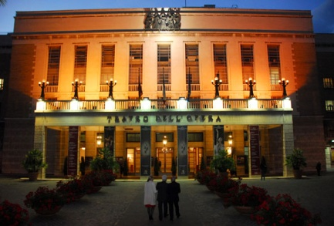
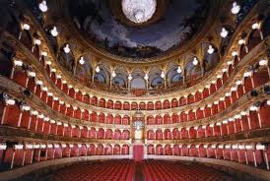
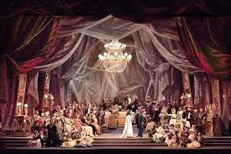
TEATRO DELL’OPERA DI ROMA
.
This is one of the most famous, the Teatro dell’Opera di Roma.
It was inaugurated in 1880. It is mainly dedicated to Opera and ballet. Its legendary acoustics are still considered among the best in the world. The seating capacity is about 1,600.
Questo è uno dei più famosi, il Teatro dell’Opera di Roma.
Fu inaugurato nel 1980, è principalmente dedicato all’opera lirica e al balletto. La sua acustica leggendaria è tutt’ora considerata a una delle migliori al mondo. Ha una capacità di 1.600 posti.

Slide 3
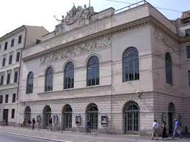
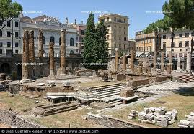
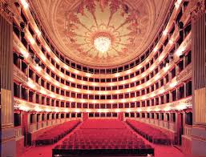
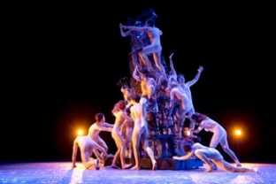
TEATRO ARGENTINA
The Teatro Argentina is located in the Largo di Torre Argentina, a site of a great archaeological interest. It is one of the oldest theatres in Rome, it was constructed in 1731 and inaugurated on 31 January 1732. It seats more than a thousand people. Inside there is The Historical Museum of the Theater, with an extensive archive of photos and documents.
Il teatro Argentina si trova a Largo di Torre Argentina, un luogo di grande interesse archeologico. È uno dei più antichi teatri di Roma, è stato costruito nel 1732 e inaugurato il 31 gennaio 1932. Ha una capacità di più di mille spettatori. Al suo interno si trova il Museo Storico del Teatro, con un vasto archivio fotografico e documentario.

Slide 4
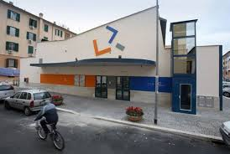
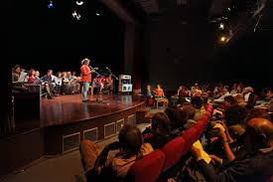
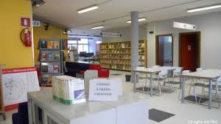
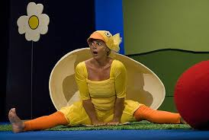
TEATRO BIBLIOTECA QUARTICCIOLO
The Teatro Biblioteca Quarticciolo is one of the more recent theatres, built in the suburbs of the city. Formerly a local market, it was converted into a theatre. It was inaugurated on 12 december 2007. Inside there is a theater, a library and an exhibition area.
Il Teatro Biblioteca Quarticciolo è uno dei teatri costruiti recentemente nella periferia della città. È nato dal recupero e dalla trasformazione di un ex mercato rionale ed è stato inaugurato il 12 dicembre 2007. All’interno c’è il teatro, una biblioteca e un’area dedicata alle esposizioni.

Slide 5
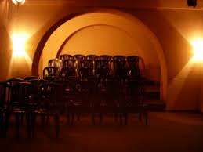
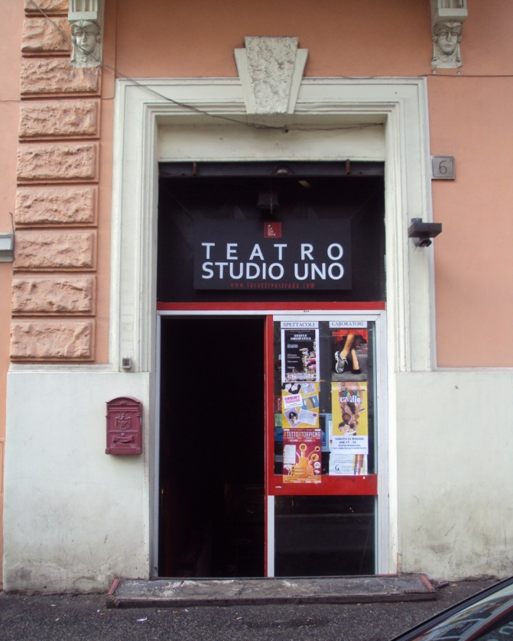
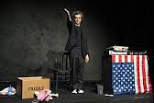
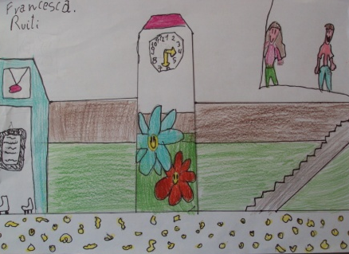
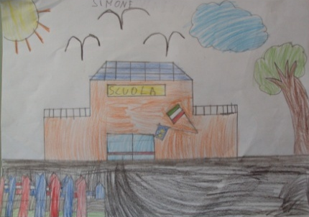
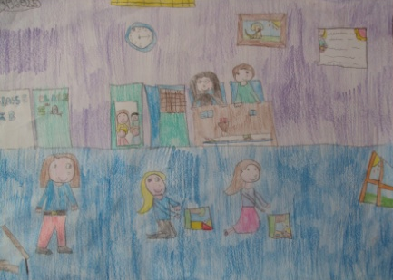
TEATRO STUDIO UNO
This last theater is quite small, but it is very special for us because it is in our neighborhood. It has got two fifty seats halls, very small indeed, but we like it very much all the same because it is close to home. Every year a theater season for children is performed.
Quest’ultimo teatro è proprio piccolo, ma per noi è molto speciale perché si trova nel nostro quartiere. Ha due sale di cinquanta posti, davvero molto piccolo, ma ci piace molto lo stesso perché è vicino a casa e ogni anno organizza una stagione teatrale per bambini.
Bye bye now! We are waiting for you, we’ll go to the theater together!
E adesso, ciao ciao! Vi aspettiamo per andare a teatro insieme!
III A Plesso Mancini

